Slide 1

Yhdessä voimaa opintoihin - hanke

Slide 2
Lokakuussa 2022 - Helmikuussa 2023 pajalla olevien opiskelijoiden tilanne nyt
Opiskelijoita ollut pajalla yhteensä 16
10 Jatkaa pajalla
2 Kokeili aloittaa omat opinnot, mutta palasi takaisin pajalle
1 Palasi oman ryhmän mukaan jatkamaan ammatillisia opintoja
2 Vaihtoi alaa ja opiskelee nyt ammatillisia opintoja
2 Eronnut -> siirtynyt kuntouttavaan työtoimintaan tai muu syy
1 Aloitti opinnot Tuvalla
5 Kanssa suunniteltu ammatillisten
opintojen jatkumista kevään aikana

Slide 3
Lokakuu 2022 - Helmikuu 2023
Tavattu nuoria ja yksilötapaamisia on ollut paljon pajanuortenkin kanssa
Autettu opiskelupaikan etsimisessä, hakemisessa, haastatteluissa ja paikan vastaanottamisessa. Yhteishakua tehdään juuri useiden nuorten kanssa ja siihen liittyen käyty tutustumassa aloihin.
Käyty tutustumassa koulun tiloihin ja siedätetty ruokailuun sekä koulun tiloissa liikkumiseen.
Tuettu asumisessa, arjenhallinnassa
Selvitetty, tuettu ja ohjattu mielenterveyspalveluihin sekä muihin moniammatillisen verkoston palveluihin
Vahvistettu itsetuntoa, tunnetaitoja, ihmissuhdetaitoja,
arjenhallintaa ja toimintakykyä

Slide 4
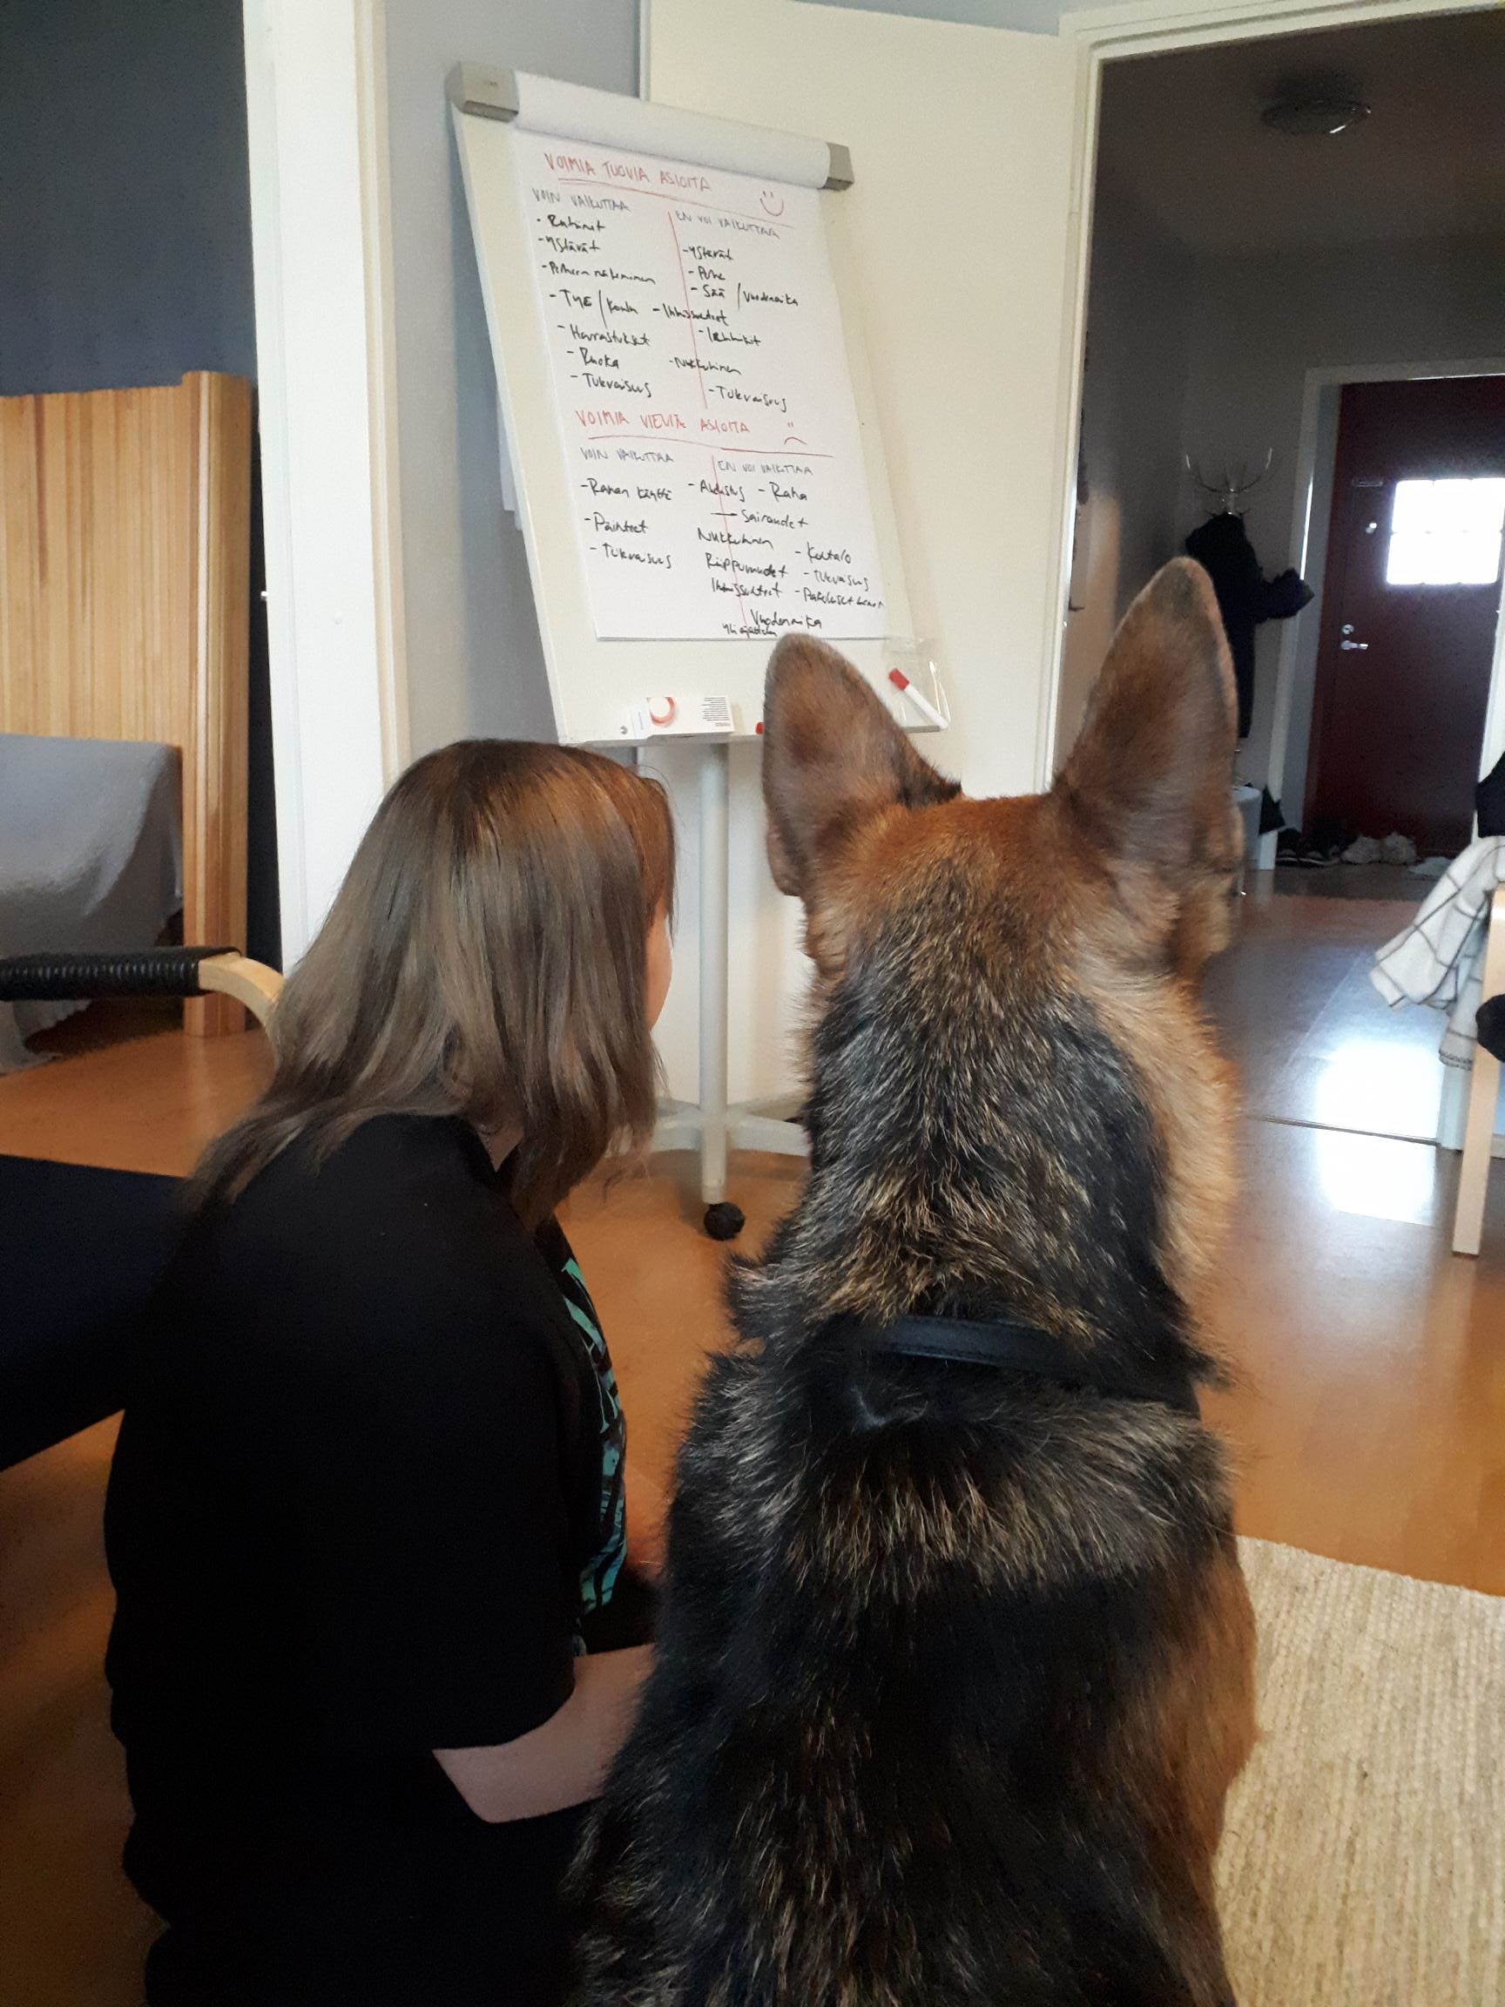
Hanke
ai
Hankkeen palveluille on valtava tarve ammattiopistolla.
Tarvetta on enemmän kuin pystymme siihen vastata. Viikoittain tulee puheluita ja kyselyitä käytävillä
”Onko pajalla paikkoja, ois yks
nuori jolla olis kovasti tarvetta?”
Pajan nuorten heikko mielenterveyden hoito vaikuttaa nuorten vahvistumisen hitauteen ja koulukunnon parantumiseen nopeammin.

Slide 5
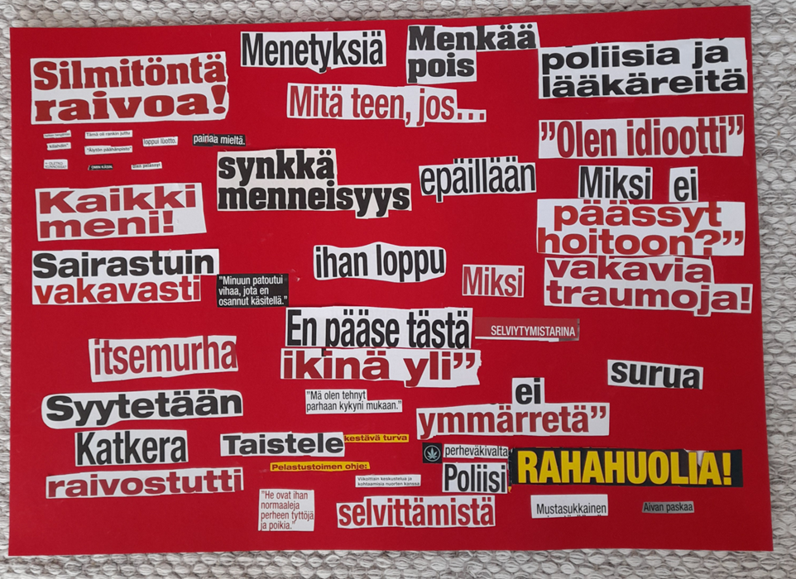
Nuorten todellisia kokemuksia ja ajatuksia päivien aikana
ai

Slide 6
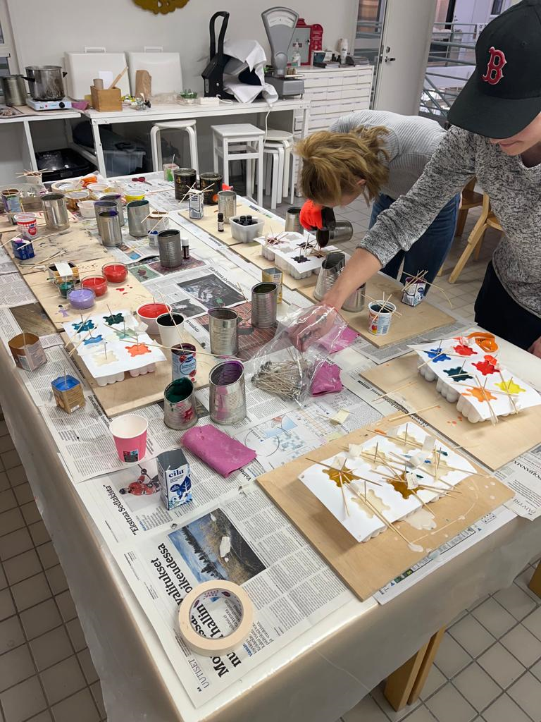
Ryhmätoimintaa nuorille syksyn 2022 aikana
ai
Keski-Pohjanmaan sosiaalipsykiatrisen yhdistyksen
Talous - ryhmä
Psykoterapeutti Reetta Mourujärven vetämä
Kuka minä olen - kurssi
Taito Keski-Pohjanmaan
Kynttilänteon - kurssi

Slide 7
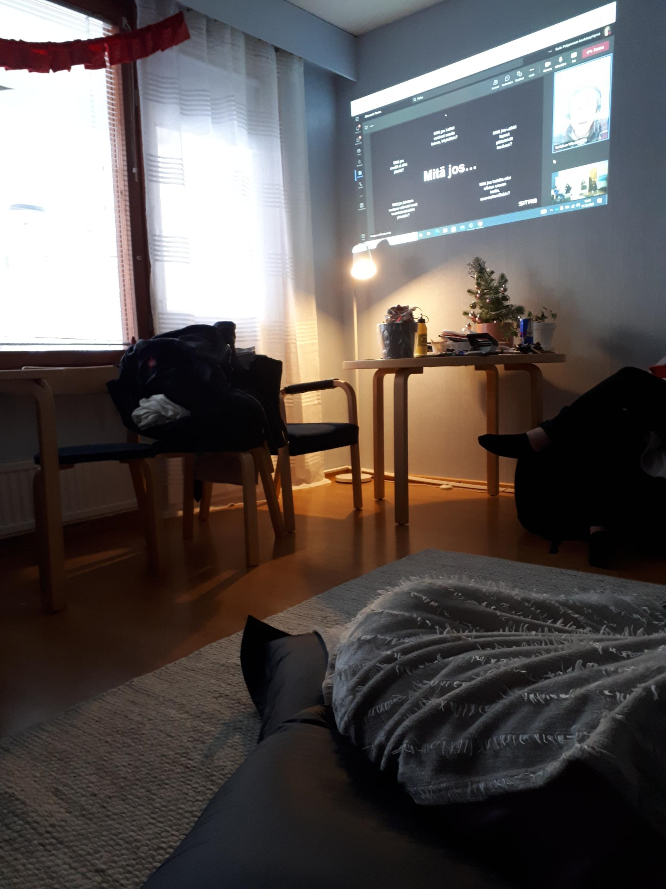
Toimintaa paja nuorten kanssa
kevään 2023 aikana
Osaamiskeskus Nuoskan järjestämää- Tulevaisuus paja työskentelyä
Kamu kaveri mielessä- kurssi

Slide 8
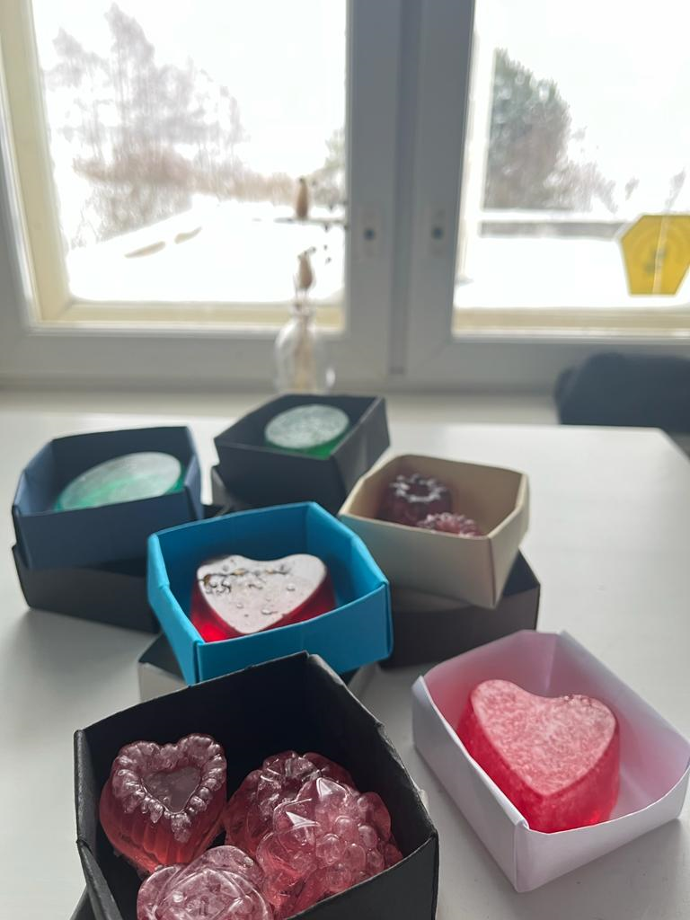
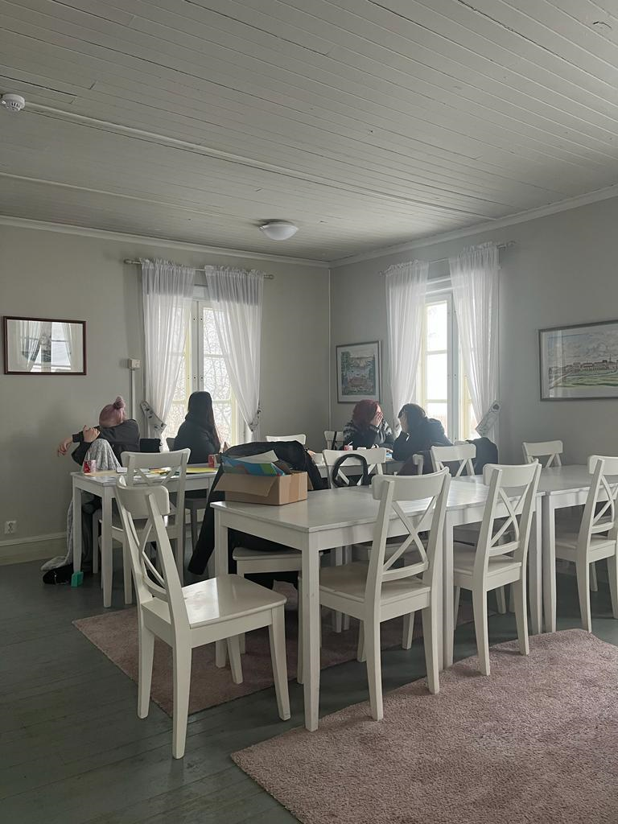
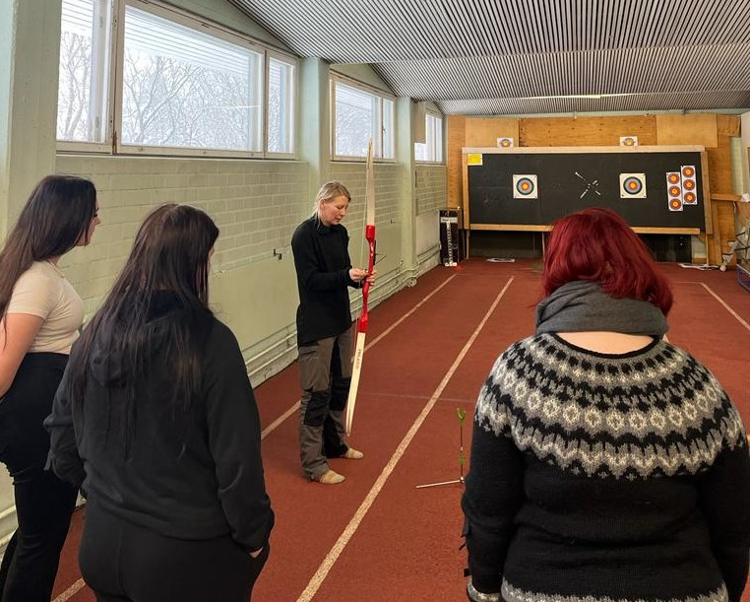
Toimintaa paja nuorten kanssa kevään 2023 aikana
Nuotta valmennus Nuorisokeskus Villa Elbassa

Slide 9
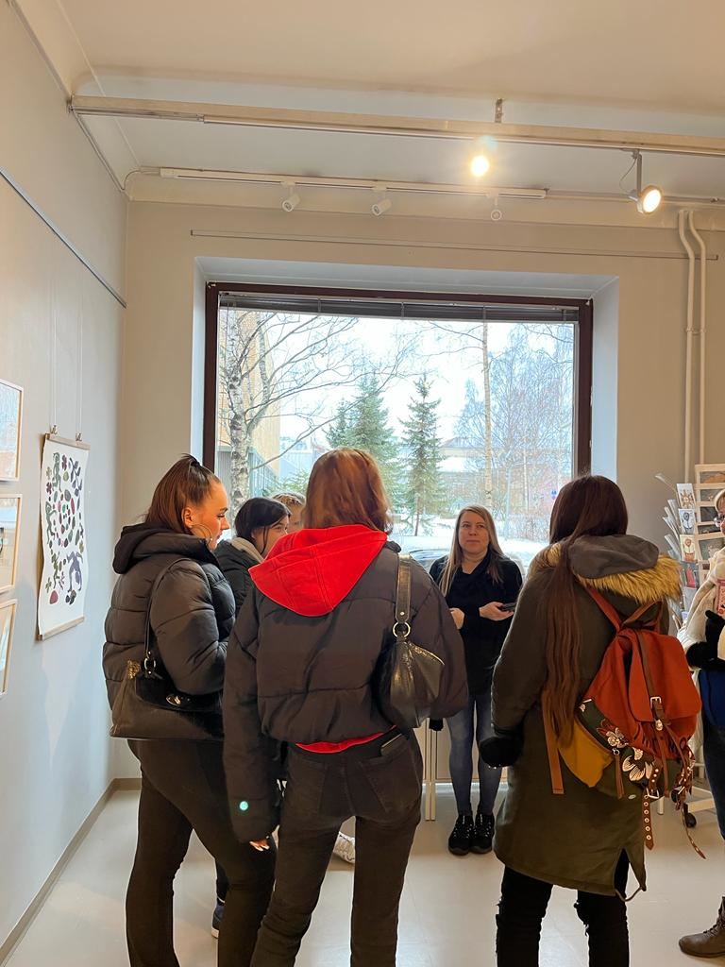
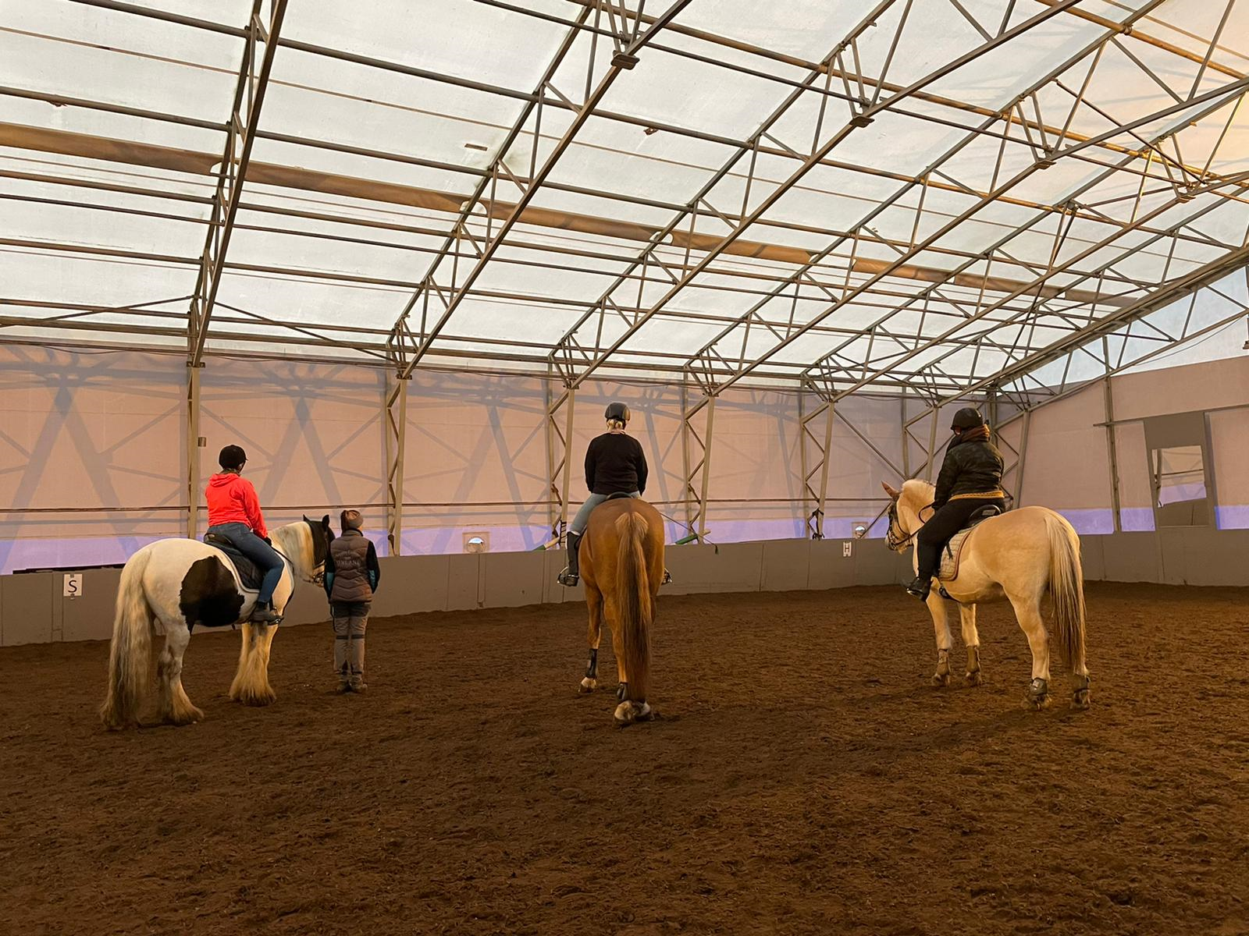
Ratsastus reissu Muhosen tallilla Kälviällä
Taidenäyttelyssä käynti
Vaasan reissu- siedätystä lähteä Kokkolasta pois ja liikkua isommassa väkimäärässä
Tuparit 2.0
Kuntosalilla käynti lähes viikoittain
Toimintaa paja nuorten kanssa kevään
2023 aikana

Slide 10
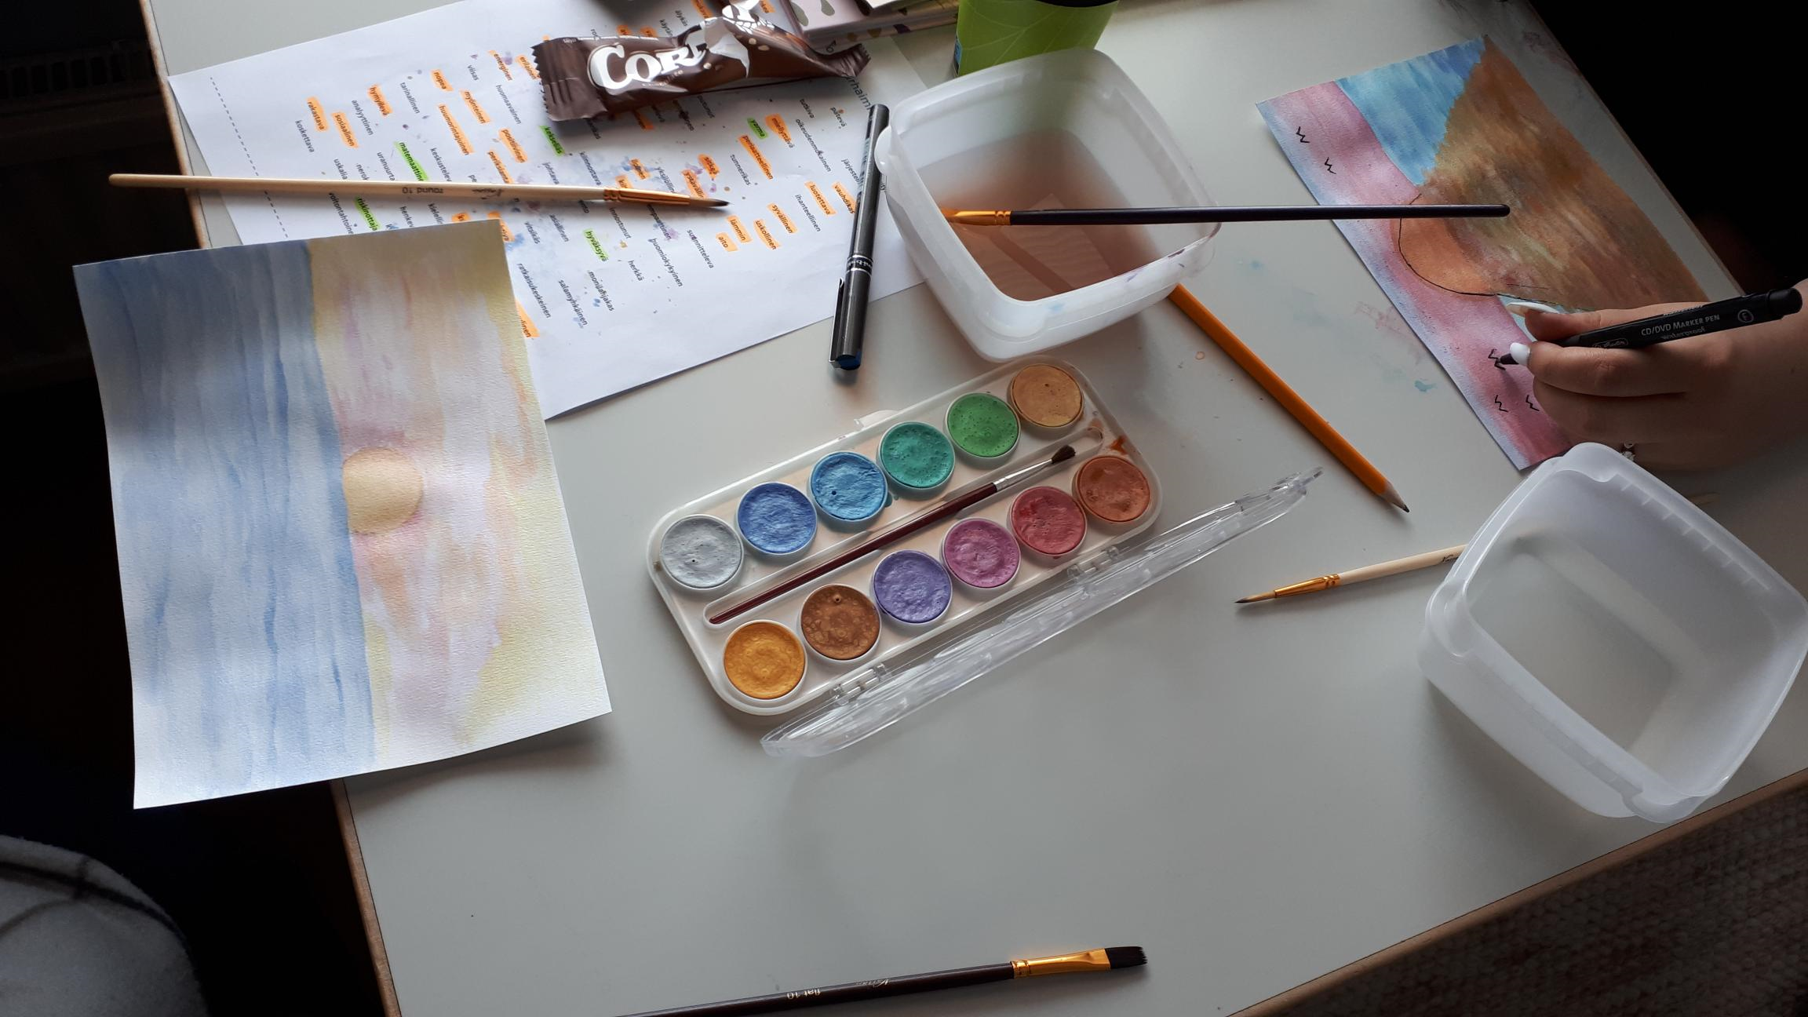
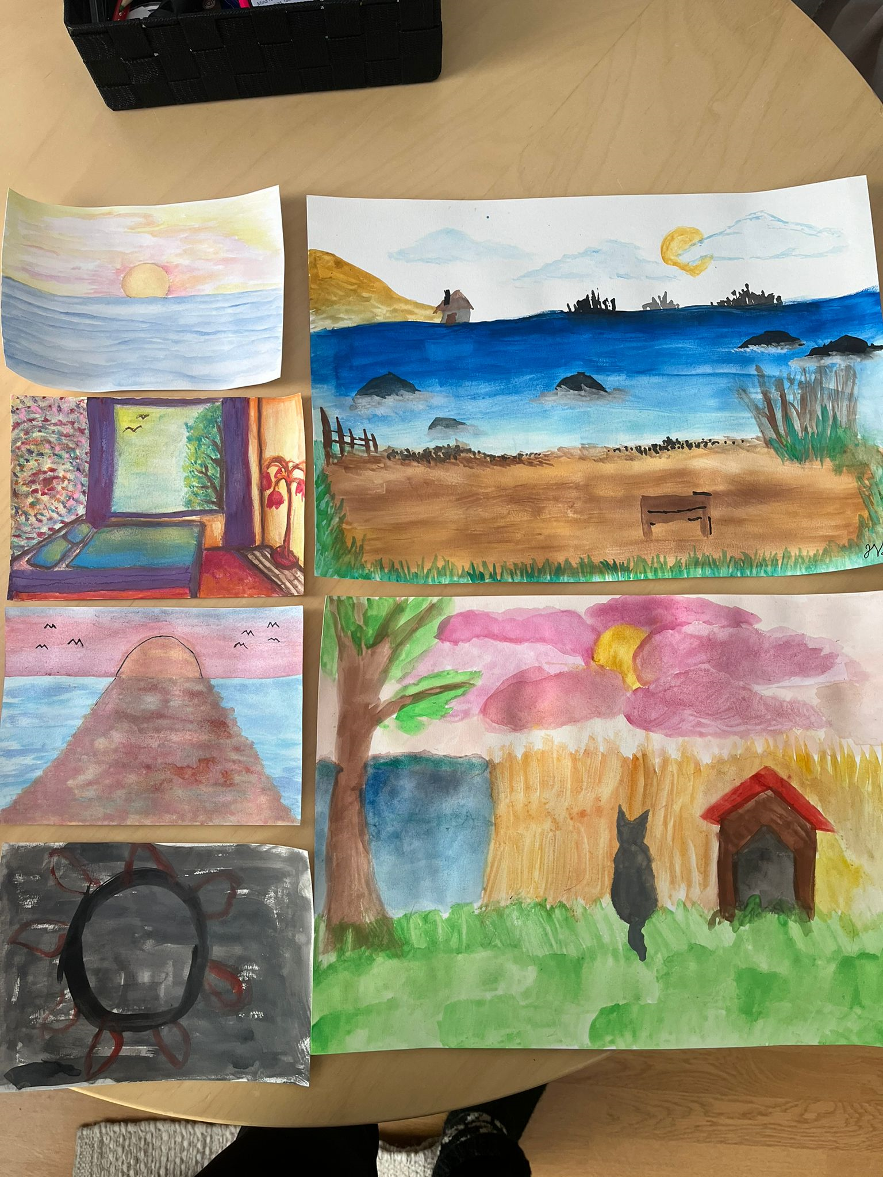
Maarika Piispanen
–Turvapaikka taidetyöskentely
Fiilisluotsi sovelluksen kokeilu nuorten kanssa

Slide 11
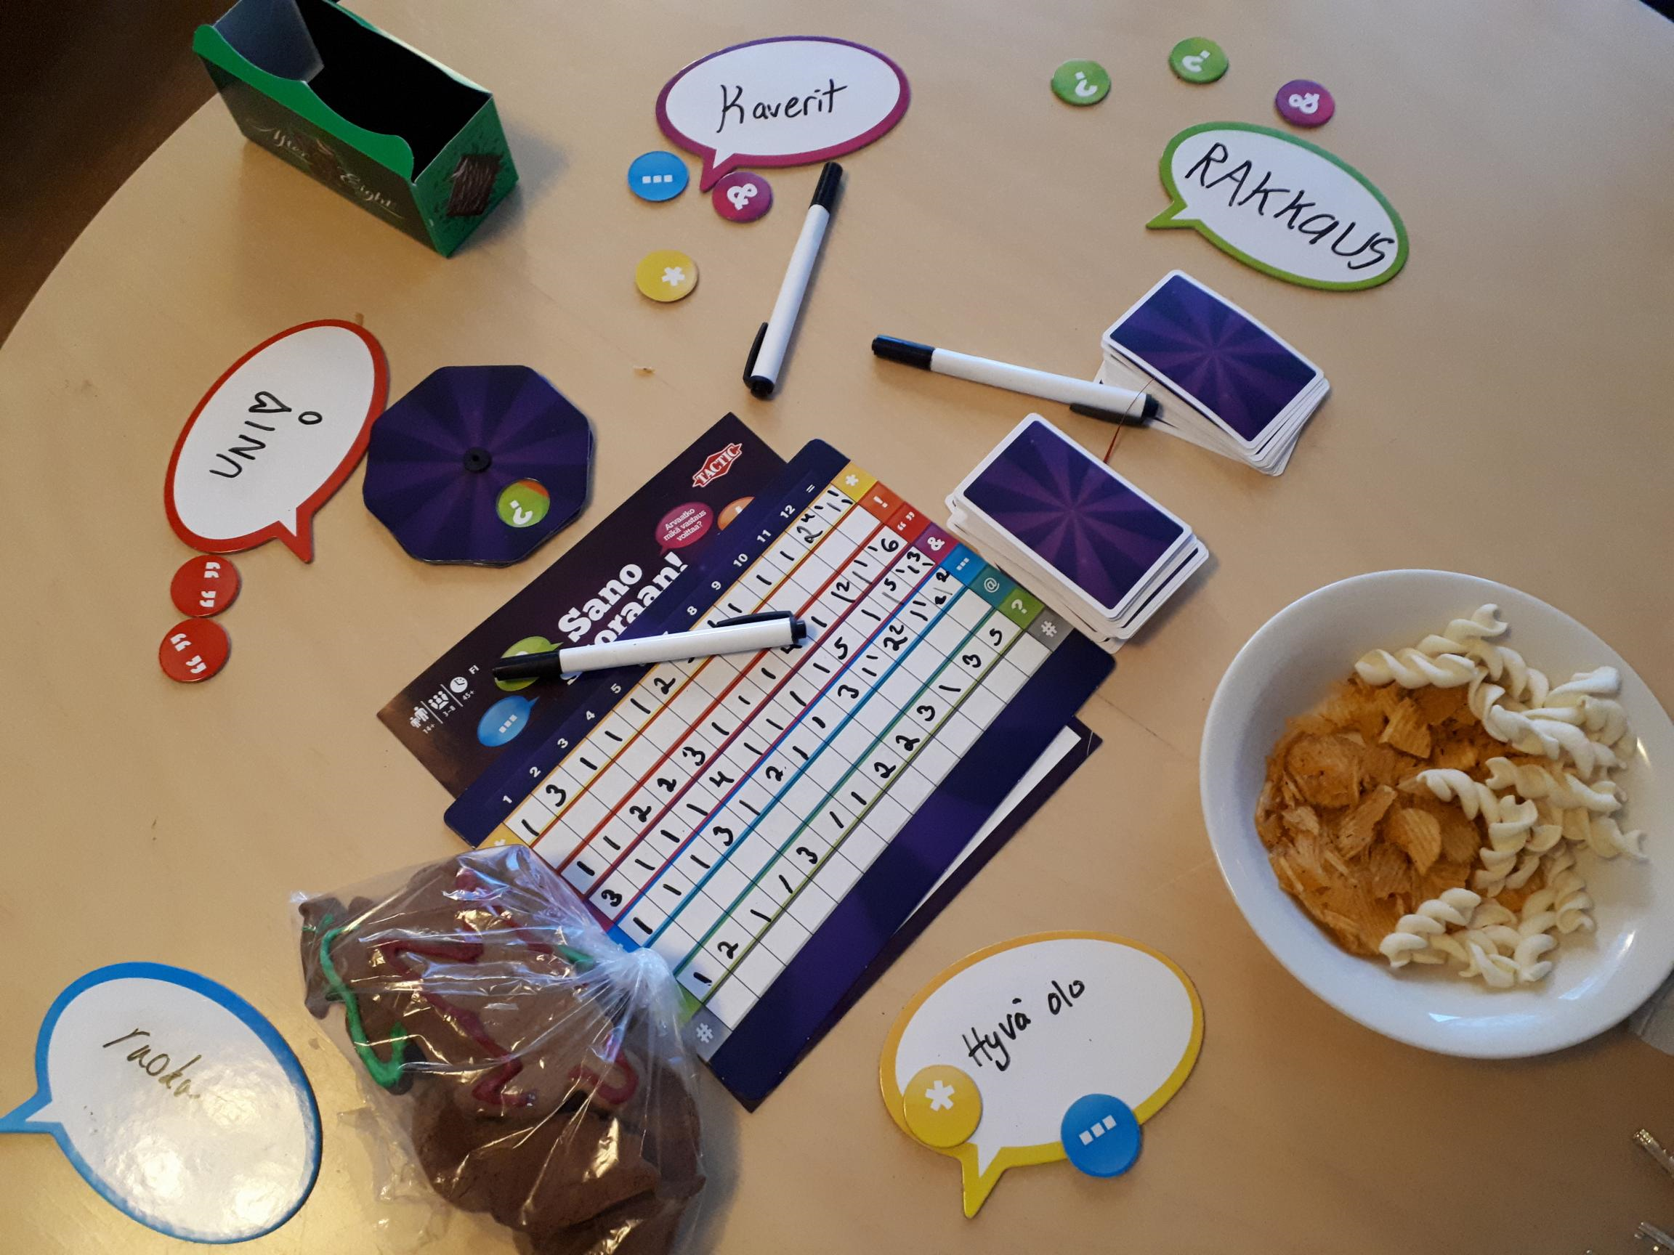
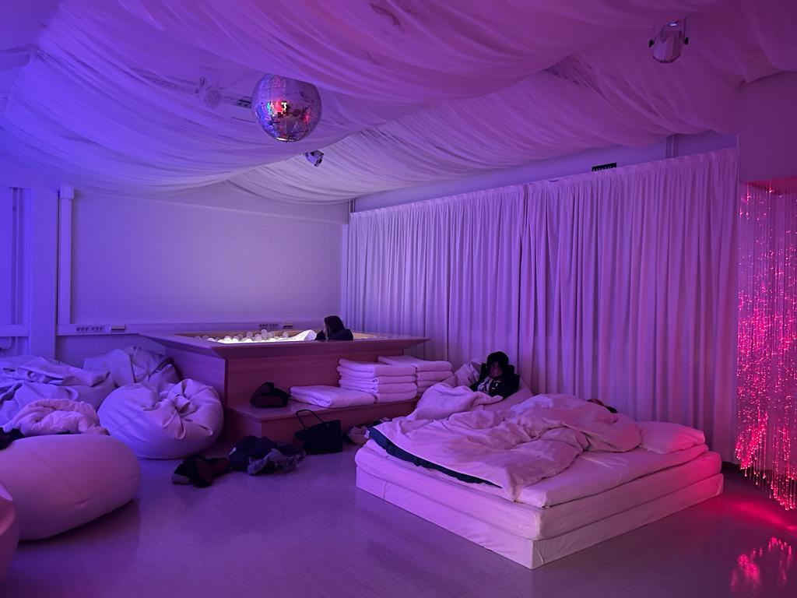
Toimintaa paja
nuorten kanssa

Slide 12
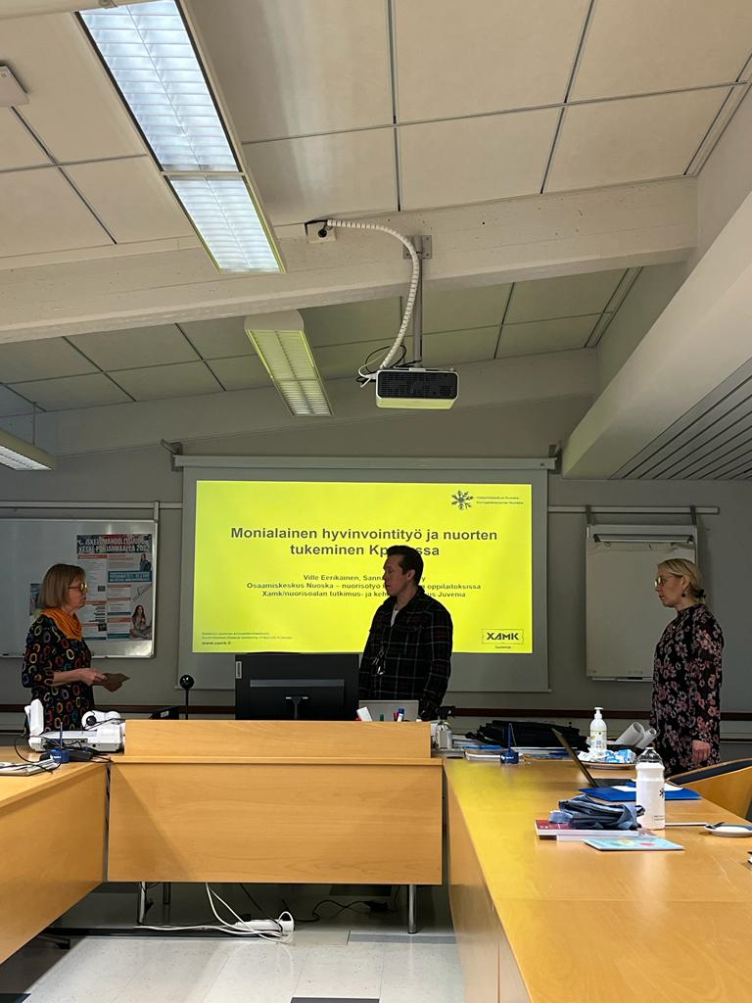
Verkostoyhteistyötä ja hankkeen toiminnan kehittämistä sekä markkinointia ja levittämistä valtakunnallisesti
Toiminnan käyttäjälähtöinen arviointi - kyselyyn vastaaminen
Osaamiskeskus Nuoskan pajatyöskentely nuorten kanssa
–Tulevaisuus työskentelyä
Osaamiskeskus Nuoskan
hanketoiminnan arviointia.
Arvioinnin ja nuorten kokemusten
esittäminen Kpedu:n johdolle
sekä opiskelijahuollolle

Slide 13

Arvioinnin kaksiosaisuus
Arviointiaineisto on kaksiosainen:
  Osaamiskeskus Nuoskan kahden asiantuntijan oppilaitosvierailulla keräämää aineisto
  Verkkokyselyillä helmikuussa 2023 kerätty aineisto

Slide 14

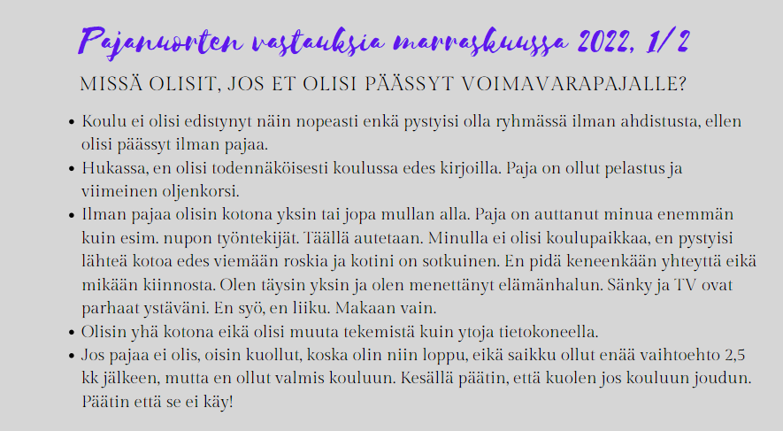

Slide 15
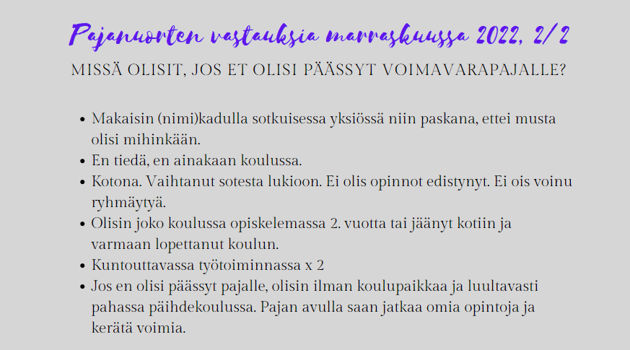

Slide 16


Millainen tilanteesi olisi nyt, jos et olisi päässyt voimavarapajalle?
Luultavasti kotona, en kävisi koulua. Ja olo / mieli olisi vielä kamalampi ennen kuin aloitin pajan. Parantunut. Mulla on vuorokausirytmi nykyään. Herään aikaisin ja menen aikaisin nukkumaan. Käyn pajalla 3 päivää viikossa. Siellä on ihmisiä, kenen kanssa jutella. Niin ohjaajien kuin muiden nuorten kanssa. Ja opinnot etenevät. Ja terapiassa kahdesti viikossa. Elämä alkaa vihdoin ja viimein tuntuvan paremmalta.
Olin voimavarapajassa 2021 syksystä talveen. Minulla oli todella pahaa ahdistusta ja vaikeuksia koulun käynnissä. Paja sai minut tuntemaan oloni hieman paremmaksi koulussa. Sain tukea pajasta, jolloin pystyin palaamaan normaaliin kouluun. En olisi pystynyt palata kouluun niin pikaisesti ilman pajaa.
En kävisi varmaankaan koulua, jos en kävisi pajalla koulua.
Kuollut. 110% varmasti. Paja ja henkilökunta pelasti mut pohjalta.

Slide 17
Millainen tilanteesi olisi nyt, jos et olisi päässyt voimavarapajalle?
Olisin edelleen kotona yksin ja pelkäisin kouluun ja kauppaankin lähtemistä, en pystyisi luokassa ryhmäytymään tai saamaan opintoja eteenpäin. Mielenterveysongelmani olisivat vakavampia, jos en olisi päässyt osalliseksi pajalle. Olen surullinen, etten ollut aikaisemmin tietoinen pajasta, olisin päässyt elämässä eteenpäin paljon aikaisemmin enkä kokisi hukanneeni vuosia yksin kotona lamaantuneena. Olen kokenut kokonaisvaltaista parannusta elämässäni pajan myötä, syön paremmin ja säännöllisemmin, nukun paremmin ja koen herääväni levänneenä, olen sosiaalisempi ja nautin sosiaalisista tilanteista pajalla, olen rohkeampi, tuon itseäni paremmin esille, kohtaan hankalia asioita elämässäni ohjaajien avulla ja saan tukea ja kannustusta mukavuusalueen ylittämiseen. He tukevat minua tulemalla asioissa vastaan ja sallivat minun siedättyä vaikeisiin asioihin omalla tahdillani. Olen saanut pitkästä aikaa kosketuksen arkirytmiin ja koen olevani huomattavasti tyytyväisempi, kun minulla on rytmi, jota kykenen ylläpitämään pajan tuella. Vertaistuki (jota en ole aikaisemmin kokenut) on ollut käsittämättömän tärkeää, olen saanut pitkästä aikaa tuntemuksen ryhmään kuulumisesta ja olen tullut ymmärretyksi elämäntilanteeni suhteen.

Slide 18
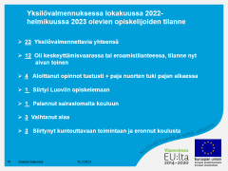
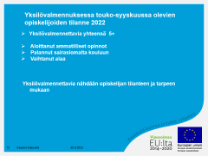
Yksilövalmennuksessa lokakuussa 2022- helmikuussa 2023 olevien opiskelijoiden tilanne
23 Yksilövalmennettavia yhteensä
12 Oli keskeyttämisvaarassa tai eroamistilanteessa, tilanne nyt
aivan toinen
4 Aloittanut opinnot tuetusti + paja nuorten tuki pajan alkaessa
1 Siirtyi Luoviin opiskelemaan
1 Palannut sairaslomalta kouluun
3 Vaihtanut alaa
3 Siirtynyt kuntouttavaan toimintaan ja eronnut koulusta

Slide 19
Yksilövalmennettavien nuorten ohjaus
Yksilövalmennettavia nähdään nuoren tilanteen ja tarpeen
mukaan
Koulunkäynnin sekä mielenterveyden tukeminen vahvimmassa osassa ohjausta
Tarvetta yksilövalmennukselle on paljon -> enemmän kuin on mahdollista tukea
Konsultointia -> paljon henkilökunnan ohjauksia
-> taustatuki haastavissa tilanteissa ja voidaan yhdessä
pohtia, miten nuorta voisi auttaa

Slide 20
Kiitos ☺
Salla ja Janika

